Slide 1

Corso di laurea in Ingegneria Informatica
Anno Accademico 2015-2016
Realtà Aumentata applicata ad eventi ricreativi strutturati
Relatore
prof. Giovanni Malnati
Candidato
Paolo Caleffi

Slide 2

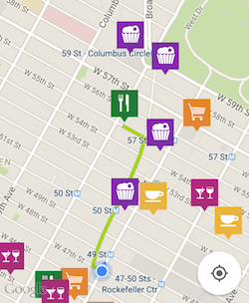
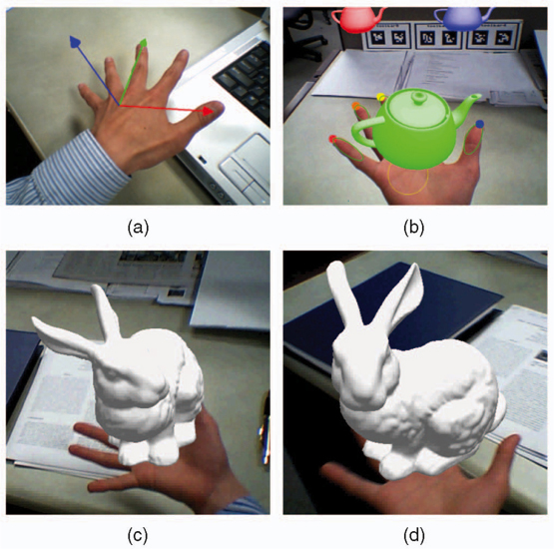
Realtà Aumentata
Mostrare entità virtuali sovrapposte al mondo reale.
Basata su
Marker
Posizione
Tracciamento
+ Semplice
+ Supportato
- Scomodo all’aperto ed in
ambienti ampi
- Richiede marker fisico
- Riconoscimento limitato
+ Niente marker fisico
+ Supportato
+ Abbastanza affidabile
- Richiede coordinate GPS
+ Riconosce e traccia gli
elementi reali
- Poco supportato
- Complesso
- Non ancora consolidato

Slide 3
Problemi in ambito mobile
Consumo batteria
GPS
Traffico dati
Display
Fotocamera
Limite temporale
di ≈ 2 ore
Potenza processore
Algoritmi di riconoscimento marker
Algoritmi di tracciamento
Gestione del livello virtuale
Utilizzo realtà aumentata basata sulla posizione
Geolocalizzazione
Tempi di inizializzazione
Ricettività scarsa al chiuso
Influenzato dalle condizioni meteo
Localizzazione GPS tramite servizio in background, il gioco si svolge all’aperto

Slide 4
Principali framework
Vincoli più stringenti: costo, licenza, vitalità
Wikitude
+ Aggiornato e completo, migliore in circolazione
- Abbonamento con costo proibitivo
- Versione trial con watermark
- Closed source
✘
DroidAR
+ Abbastanza completo
+ Open source
- Licenza GPLv3 o a pagamento
- Inattivo da 4 anni
✘
BeyondAr
+ Abbastanza completo
+ Licenza Apache 2.0
+ Open source
- Inattivo da due anni
✔

Slide 5
Pionieri dei giochi AR su mobile

Slide 6
Giochi da tavolo e AR

Slide 7
Eventi ricreativi strutturati

Slide 8
Discworld - Ankh-Morpork

Slide 9
Obiettivi di design

Slide 10
Meccaniche di gioco

Slide 11
Infrastruttura

Slide 12
Particolare: GeoFragment

Slide 13
Particolare: AugmentedActivity

Slide 14
Conclusioni e sviluppi futuri

